Slide 1
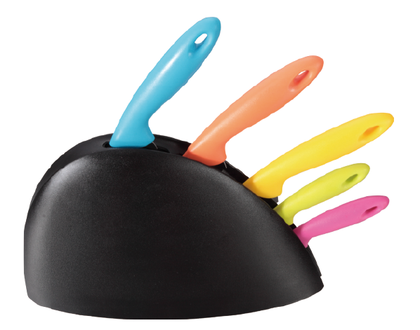





｜德世朗企业—刀具系列｜经典风尚系列
FS-TZ002-6
锋尚五彩套刀
刀身材质： 2CR13不锈钢
产品配置：厨师刀、面包刀、冻肉刀、万用刀、
水果刀
-----------------------------------------------------
零 售 价：158.00元
批 发 价：30.00元
厨师刀 面包刀 冻肉刀
万用刀 水果刀

